Slide 1
«Природа для нас – кладовая солнца с великими сокровищами… И охранять природу значит охранять Родину» (М.М.Пришвин)
Методический семинар.
Применение экологической тропы в повышении качества экологического воспитания учащихся школы № 51
Учитель биологии
МБОУ «Школа №51» К.Е. Журавлева
Г.Прокопьевск 2023

Slide 2
Актуальность темы
В настоящее время остро стоит проблема экологической обстановки в регионе, в том числе в нашем городе, поэтому экологическое образование является неотъемлемой частью на уроках биологии, которое предполагает понимание материальной и духовной ценности природы для общества и для отдельного человека, усвоение основных понятий и научных фактов о природе, сознательное соблюдение норм поведения в природе.
Применяемые интерактивные методы, позволяют это сделать максимально интересно, просто и увлекательно, а так же способствуют развитию коммуникативных умений и навыков, активизируют работу в команде

Slide 3
Цель: повышение экологического воспитания учащихся посредством учебной экологической тропы.
Объект: экологическая тропа.
Предмет: изучение объектов живой природы на учебной экологической тропе школы № 51.
Практическая значимость работы заключается в том, что разработанная и созданная экологическая тропа будет включена в учебно-воспитательный процесс школы №51 в 5-6 классах на уроках

Slide 4
Задачи:
Образовательная – расширение у обучающихся знаний об объектах и процессах в окружающей нас природе.
Воспитательная – способствовать воспитанию экологической культуры поведения человека, развивать экологическую сознательность, разъяснять правила поведения на природе и важность коренного изменения взаимоотношений Человечества и Природы.
Развивающая – помимо образовательной и воспитательной целей, экологическая тропа может и должна использоваться для организации активного отдыха учащихся на природе, как в период школьных занятий, так и во время летнего отдыха

Slide 5
Что такое «Экологическая тропа»?
Экологическая тропа – маршрут, проходящий через различные природные объекты, имеющие эстетическую, природоохранную и историческую ценность, на котором идущие получают устную или письменную информацию об этих объектах. Это одна из форм воспитания экологического мышления и мировоззрения

Slide 6
Задачи учебной экологической тропы
Способствовать развитию у учащихся внимания ,наблюдательности, памяти, аналитического мышления и восприятия красоты .Раскрыть их творческие способности.
Воспитание любви к природе родного края.
Развитие экологической культуры.
Сочетание умственного труда и физических нагрузок с отдыхом на природе

Slide 7
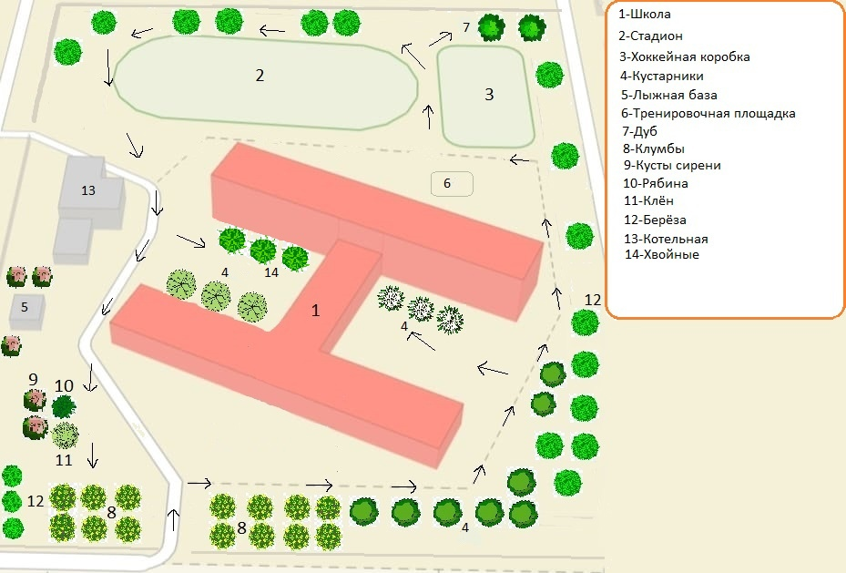
Маршрут экологической тропы на
пришкольном участке школы № 51

Slide 8
Станция 1. «Отдел овощных культур»
На данном участке ребята активно предлагали возможные варианты посадки разных овощных культур на когда то существовавшем огороде пришкольного участка, и в настоящее время ведется активная работа по его восстановлению.
Так же на данной станции учащиеся познакомились с овощными культурами , которые планируется посадить на огороде

Slide 9
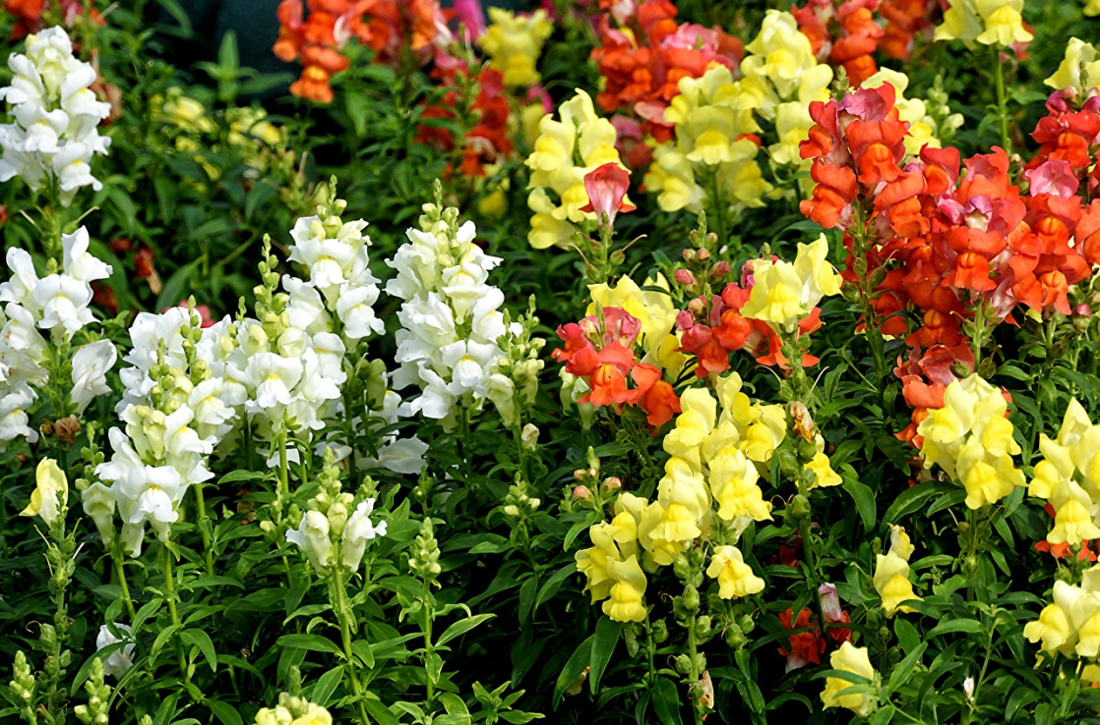
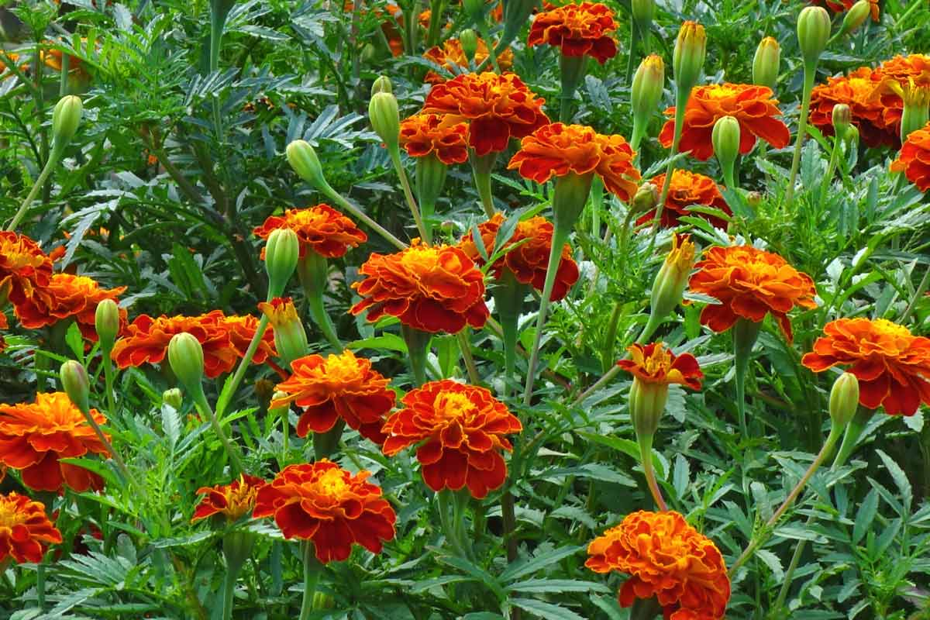
Станция 2: «Цветочно-декоративный
отдел»
На данной станции произрастают такие растения как: петуньи, бархатцы, шафраны, сальвия, львиный зев , флоксы, ирисы, лилии

Slide 10
РЕЗУЛЬТАТЫ
Учащиеся 5 и 6 классов знакомятся с типами корневых систем; с формой и окраской листьев; с видами соцветий; со строением, формой и окраской околоцветника; с различными типами плодов, их приспособлением к распространению; со способами размножения (семенным, луковицами, клубнями, черенками, делением куста); с особенностями и различными представителями семейств, изучаемых в школе

Slide 11
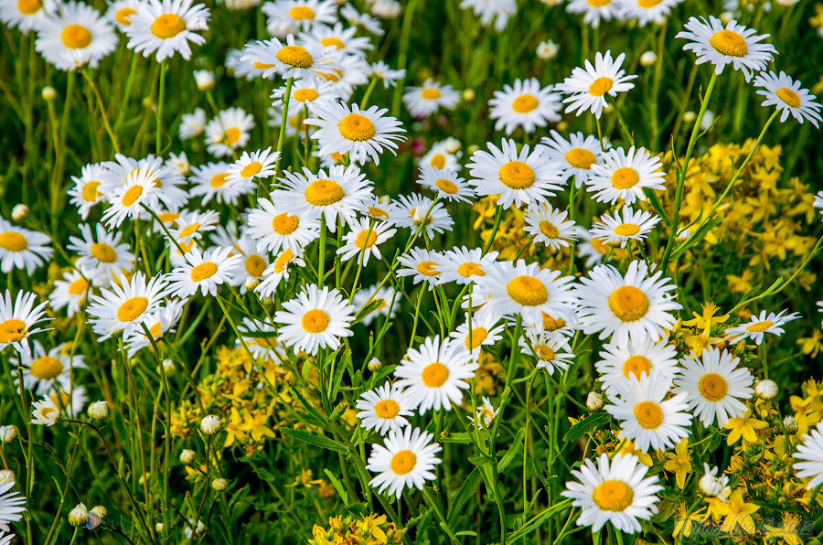
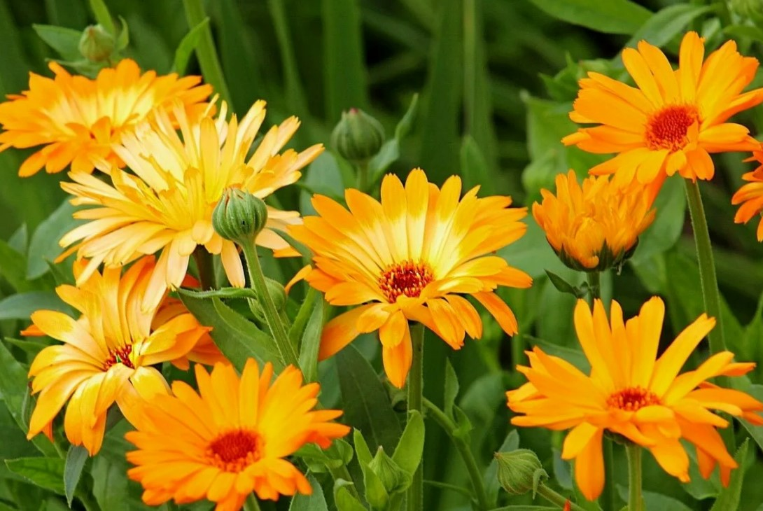
Станция 3. Отдел «Лекарственные растения»
На данной станции старшеклассники задают вопросы о лекарственных растениях учащимся 5 –ых классов, растущих на клумбе (календула, ромашка) , а так же от каких болезней их можно применять , затем было задание по данной станции сделать гербарий лекарственных растений с их описанием

Slide 12
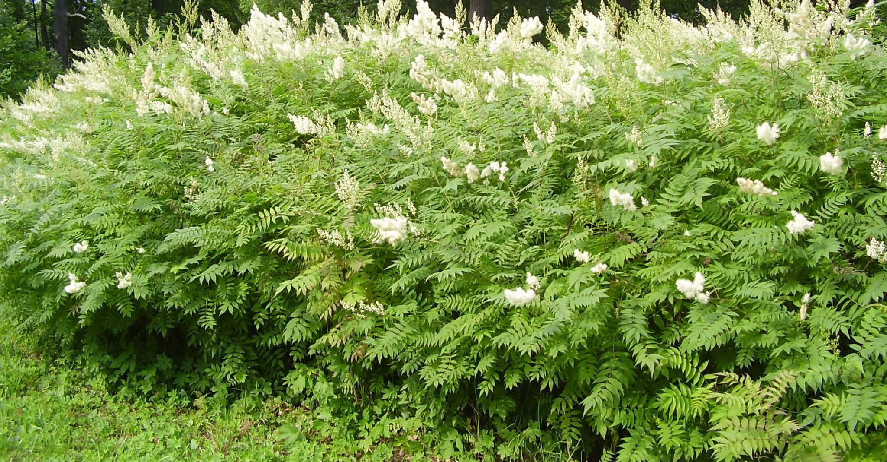
Станция 4. «Дендрологический отдел»
На территории школы можно встретить разные
виды как деревьев, так и кустарников: березы,
клены, рябины, дубы, ели, лиственницы, сирени

Slide 13
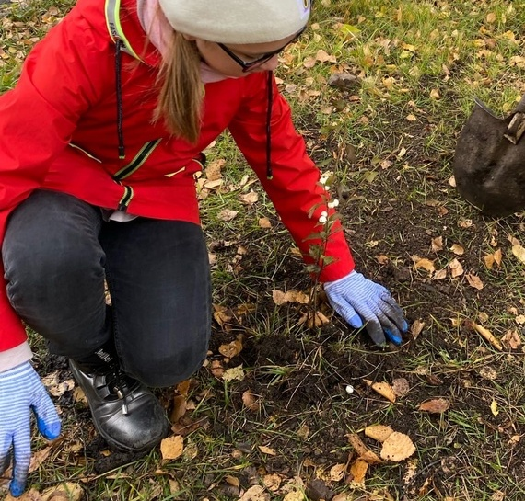
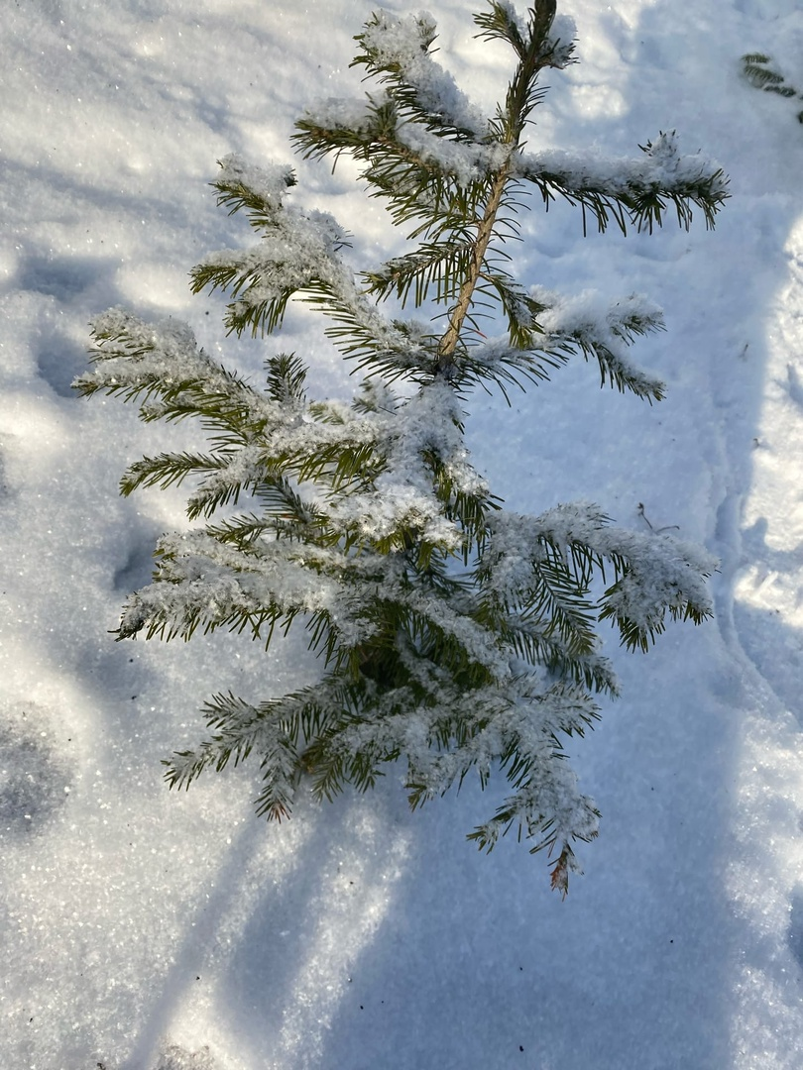
Наши успехи

Slide 14
Выводы
Учащиеся увлеченно исследовали уголки своего поселка, проходя каждую станцию пришкольного участка, учащиеся оживленно вступали в диалог, высказывая свое мнения и слушая мнения других, предлагали свои идеи по воплощению школьного огорода, а так же принимали участие в озеленении школьной территории.
Создан справочник с описанием растений, произрастающих на пришкольном участке, а так же проложен маршрут экологической тропы

Slide 15
Спасибо за внимание!

